Slide 1
Chào mừng các con tham gia tiết học!

Slide 2
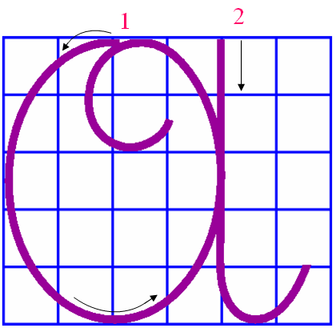

Slide 6
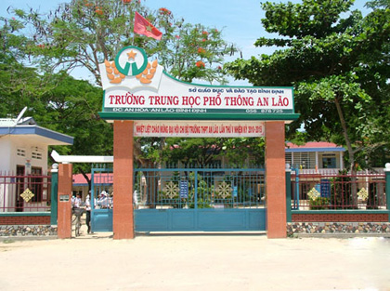
+ An Lão là một huyện của Hải Phòng

Slide 7
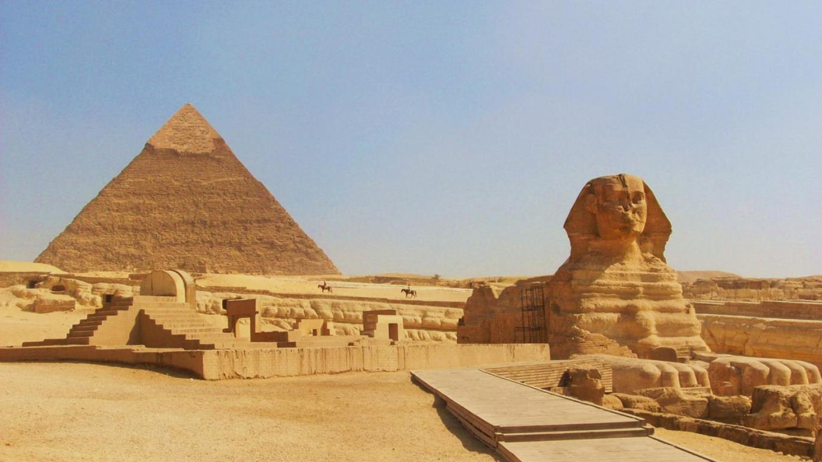
Ai Cập ( tiếng Ả Rập : tên chính thức là nước Cộng hòa Ả Rập Ai Cập, là một quốc gia liên lục địa có phần lớn lãnh thổ nằm tại Bắc Phi, cùng với bán đảo Sinai thuộc Tây Á. Ai Cập ..

Slide 8
+Anh em trên kính dưới nhường: kính trọng người trên, nhường người dưới

Slide 9
Xem vở mẫu

Slide 10
Nh¾c em

Slide 12
Chúc các con luôn
chăm ngoan!

